Slide 1
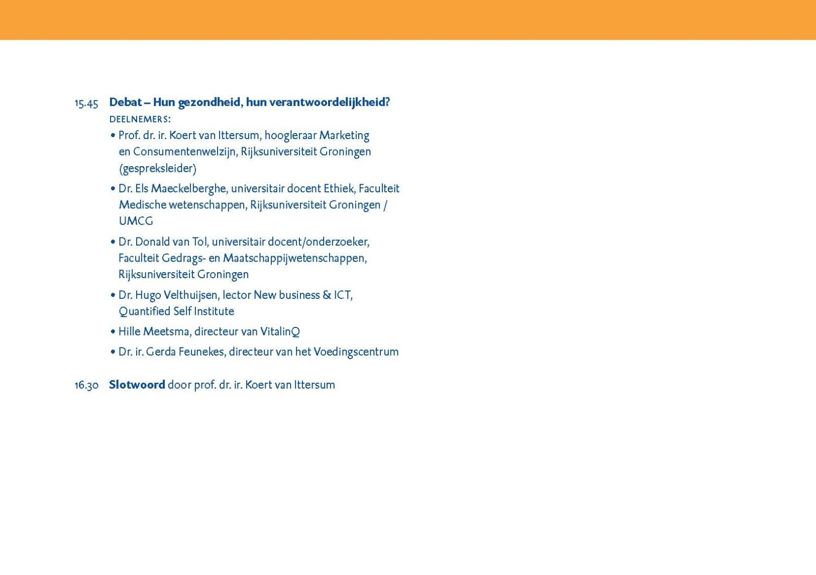
Debat - Hun gezondheid, hun verantwoordelijkheid?

Slide 2
Stelling 1
Eigen verantwoordelijkheid leidt tot denivellering van de kwaliteit van ontvangen zorg
Dr. Hugo Velthuijsen, Lector New Business & ICT, Quantified Self Institute

Slide 3
Stelling 2
De bevordering van zelfmanagement moet onderdeel zijn van het basispakket
Uit: Zorg voor je gezondheid. Gedrag en gezondheid: de nieuwe ordening. Discussienota uitgebracht door de Raad voor de Volksgezondheid en Zorg Den Haag, april 2010
Dr. Els Maeckelberghe, universitair docent Ethiek, Faculteit Medische Wetenschappen, RUG/UMCG

Slide 4
Stelling 3
Wie ongezond leeft, moet meer (gezondheidszorg)premie betalen
Dr. Donald van Tol, universitair docent/onderzoeker, Faculteit Gedrags- en Maatschappijwetenschappen, RUG

Slide 5
Stelling 4
Als ik mijn eigen gezondheidsdossier beheer, zal de zorg voor mij efficiënter gaan
Hille Meetsma, directeur van VitalinQ

Slide 6
Stelling 5
Bij preventie heeft het gezonder maken van de omgeving meer impact dan voorlichting van het individu
Dr. ir. Gerda Feunekes, directeur van het Voedingscentrum

Slide 7
Stelling 6
Het gebruik van de term ‘zelf-management’ in de context van de gezondheidszorg is een oxymoron
Dr. Els Maeckelberghe

